Slide 1

路由与交换技术
第 2 讲

Slide 2

内容回顾
计算机网络的基本概念
常见的网络设备
网络设备的配置方式与常见命令
HCL的使用与安装

Slide 3
用户角色
用户角色 | 用户权限
network-admin | 可操作系统所有的功能和资源
network-operator | 可执行系统所有的功能和资源相关的display命令（display history-command all除外）
level-n (n = 0~15) | level-0 ~ level-14可以由管理员为其配置权限 其中level-0、level-1和level-9有缺省用户权限 level-15的用户权限和network-admin相同，管理员无法对其进行配置

Slide 4
命令行帮助特性
<H3C>?
User view commands:
archive Archive configuration
backup Backup the startup configuration file to a TFTP server
boot-loader Software image file management
bootrom Update/read/backup/restore bootrom
cd Change current directory
clock Specify the system clock
copy Copy a file
debugging Enable system debugging functions
delete Delete a file
diagnostic-logfile Diagnostic log file configuration
dialer Specify Dial-on-Demand Routing(DDR) configuration
information
dir Display files and directories on the storage media
display Display current system information
exception Exception information configuration
firmware Firmware update
fixdisk Check and repair a storage medium
format Format a storage medium
---- More ----
[H3C]interface Vlan-interface ?
<1-4094> Vlan-interface interface number
[H3C]interface Vlan-interface 1 ?
<cr>

Slide 5
命令行帮助特性（续）
<H3C>di?
diagnostic-logfile
dialer
dir
display
<H3C>dis?
display
<H3C>dis
<H3C>display v?
version
version-update-record
vlan
vlan-group
voice
vrrp
<H3C>display ver?
version
version-update-record
此处按下<Tab>键可以补全命令

Slide 6
错误提示信息
[H3C]di
^
% Ambiguous command found at '^' position.
[H3C]dispaly
^
% Wrong parameter found at '^' position.
[H3C]display
^
% Incomplete command found at '^' position.
[H3C]display interface GigabitEthernet 0/0 0
^
% Too many parameters found at '^' position.
[H3C]display interface GigabitEthernet 0/0/0
^
% Wrong parameter found at '^' position.
[H3C]

Slide 7
常用设备管理命令
配置设备名称
配置系统时间
显示系统时间
[H3C] sysname ?
TEXT Host name (1 to 64 characters)
<H3C> clock datetime ?
TIME Specify the time (hh:mm:ss)
<H3C> display clock

Slide 8
常用信息查看命令
查看版本信息
查看当前配置
显示接口信息
显示接口IP状态与配置信息
显示系统运行统计信息
<H3C> display version
<H3C> display current-configuration
<H3C> display interface
<H3C> display ip interface brief
<H3C> display diagnostic-information

Slide 9
远程配置网络设备基础 ——远程登录服务Telnet

Slide 10
IP地址
Internet
IP地址结构
网络号
主机号
netid
hostid
32比特
网络1
网络2
网络号-标志主机（或路由器）
所连接到的网络；
主机号-标志该主机（或路由器）
IP地址::={<网络号>,<主机号>}
10

Slide 11
IP地址记法
机器中存放的 IP 地址
是 32 bit 二进制代码
10000000000010110000001100011111
每隔 8 bit 插入一个空格
能够提高可读性
10000000 00001011 00000011 00011111
将每 8 bit 的二进制数
转换为十进制数
128 11 3 31
采用点分十进制记法
则进一步提高可读性
128.11.3.31

Slide 12
A 类地址
0
net-id
8 bit
host-id
24 bit
1
B 类地址
0
net-id
16 bit
host-id
16 bit
C 类地址
1
1
0
net-id
24 bit
host-id
8 bit
D 类地址
1 1 1 0
多 播 地 址
E 类地址
1 1 1 1 0
保 留 为 今 后 使 用
12

Slide 13
IP 地址的使用范围
网络 最大 第一个 最后一个 每个网络
类别 网络数 可用的 可用的 中最大的
网络号 网络号 主机数
A 126 (2⁷ – 2) 1 126 16,777,214
B 16,383(2¹⁴ − 1) 128.1 191.255 65,534
C 2,097,151 (2²¹ − 1) 192.0.1 223.255.255 254

Slide 14

特殊IP地址（1）
□ “0”地址 — 全“0”地址用来标识自己 （系统启动时使用）
□ 网络号全0- 表示本地网络上的特定主机
□ 主机号全0- 表示某网络地址
□ 定向广播 —主机号部分为全1的地址 （可跨越路由器）
□ 受限广播 —32位全“1”的地址（本地广播）（路由器不转发）
□ 回送地址 —首字节为127的地址（不会在网络上出现）
□ 私有地址
10.0.0.0—10.255.255.255
172.16.0.0—172.31.255.255
192.168.0.0—192.168.255.255
169.254.0.0—169.254.255.255
14
Notes:
14

Slide 15
使用Telnet进行连接
Telnet客户端
Telnet服务器
主机
Router/Switch
IP网络
网络接口
网络接口

Slide 16
路由器Telnet服务配置命令
配置与网络相连端口的IP地址
使能Telnet服务器端功能
进入vty用户界面视图，设置验证方式
[H3C-GigabitEthernet0/0] ip address ip-address { mask | mask-length }
[H3C] telnet server enable
[H3C] line vty first-num2 [ last-num2 ]
[H3C-line-vty0-63] authentication-mode { none | password | scheme }

Slide 17
路由器Telnet服务配置命令（续）
设置登录密码和用户级别
创建用户、配置密码、设置服务类型、设置用户级别
[H3C-line-vty0-63] set authentication password { hash | simple } password
[H3C-line-vty0-63] user-role role-name
[H3C] local-user username
[H3C-luser-manage-xxx] password { hash | simple } password
[H3C-luser-manage-xxx] service-type telnet
[H3C-luser-manage-xxx] authorization-attribute user-role role-name

Slide 18
Telnet配置例子
Telnet客户端
Telnet服务器
PCA
RTA
G0/0
IP地址： 192.168.0.1
子网掩码： 255.255.255.0
<H3C>system-view
[H3C]telnet server enable
[H3C]interface GigabitEthernet 0/0
[H3C-GigabitEthernet0/0]ip address 192.168.0.254 24
[H3C]line vty 0
[H3C-line-vty0]set authentication password simple 123456
[H3C-line-vty0]user-role network-admin

Slide 19
用Telnet登录
Microsoft Windows [版本 6.1.7600]
版权所有 (c) 2009 Microsoft Corporation。保留所有权利。
C:\Users\Chen>telnet 192.168.0.254
******************************************************************************
* Copyright (c) 2004-2014 Hangzhou H3C Tech. Co., Ltd. All rights reserved. *
* Without the owner's prior written consent, *
* no decompiling or reverse-engineering shall be allowed. *
******************************************************************************
Password:
<H3C>
输入密码

Slide 20
路由器SSH服务配置命令
使能SSH服务器功能
配置SSH客户端登录时的用户界面
配置SSH用户
[H3C] ssh server enable
[H3C-line-vty0-63] authentication-mode scheme
[H3C-line-vty0-63] protocol inbound ssh
[H3C] local-user username
[H3C-luser-manage-xxx] password { hash | simple } password
[H3C-luser-manage-xxx] service-type ssh
[H3C-luser-manage-xxx] authorization-attribute user-role role-name

Slide 21
路由器SSH服务配置命令（续）
生成RSA密钥
导出RSA密钥
销毁RSA密钥
[H3C] public-key local create rsa
[H3C] public-key local export public rsa ssh2
[H3C] public-key local destroy rsa

Slide 22
SSH配置例子
SSH客户端
SSH服务器
PCA
RTA
G0/0
IP地址： 192.168.0.1
子网掩码： 255.255.255.0
运行SSH客户端软件
[H3C]public-key local create rsa
[H3C]interface GigabitEthernet 0/0
[H3C-GigabitEthernet0/0]ip address 192.168.0.254 255.255.255.0
[H3C]ssh server enable
[H3C]line vty 0 63
[H3C-line-vty0-4]authentication-mode scheme
[H3C-line-vty0-4]protocol inbound ssh
[H3C]local-user sshclient
[H3C-luser-manage-sshclient]password simple abc
[H3C-luser-manage-sshclient]service-type ssh
[H3C-luser-manage-sshclient]authorization-attribute user-role network-admin

Slide 23
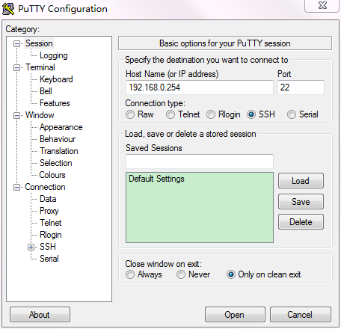
启动SSH客户端
开启客户端软件PuTTY，默认为SSH连接方式，输入主机地址192.168.0.254

Slide 24
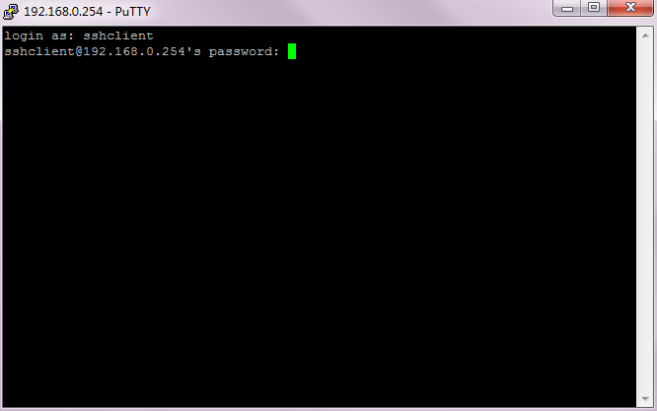
登录网络设备

Slide 25
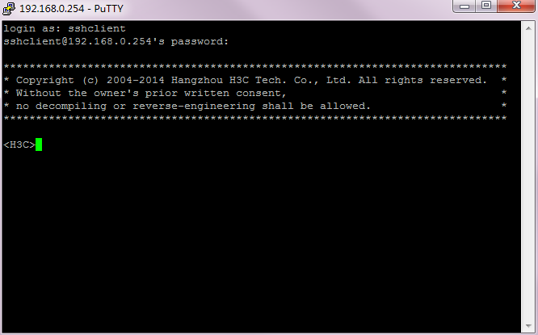
登录网络设备（续）

Slide 26
实验2 远程登录服务器
掌握telnet配置命令
掌握如何建立用户、设置密码、设置服务类型和用户角色
掌握vty线路如何设置验证方式
掌握路由器配置ssh用户方法
能够使用ssh登录工具进行登录

Slide 27
谢谢大家

